Slide 1

KM - Schraubentechnik GmbH & Co.kg
Team C – SoSe 2021

Slide 2
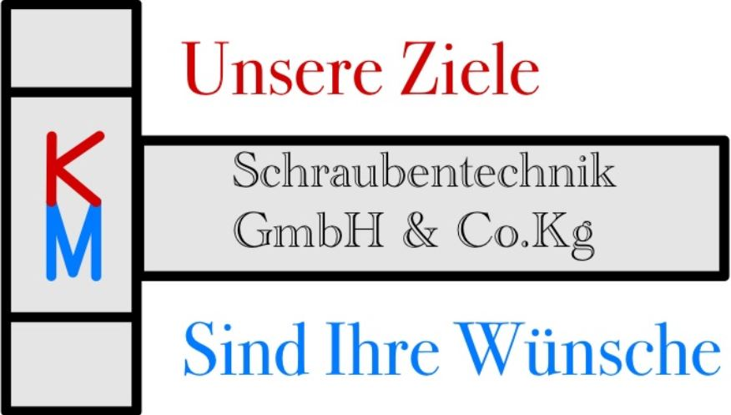
Ein Team – Ein Wunsch - Ihre Zufriedenheit
Jonathan Krockhaus
Alexander Schneider
Mervenur Mutu
Ming Dong
Claude Djongoue

Slide 3
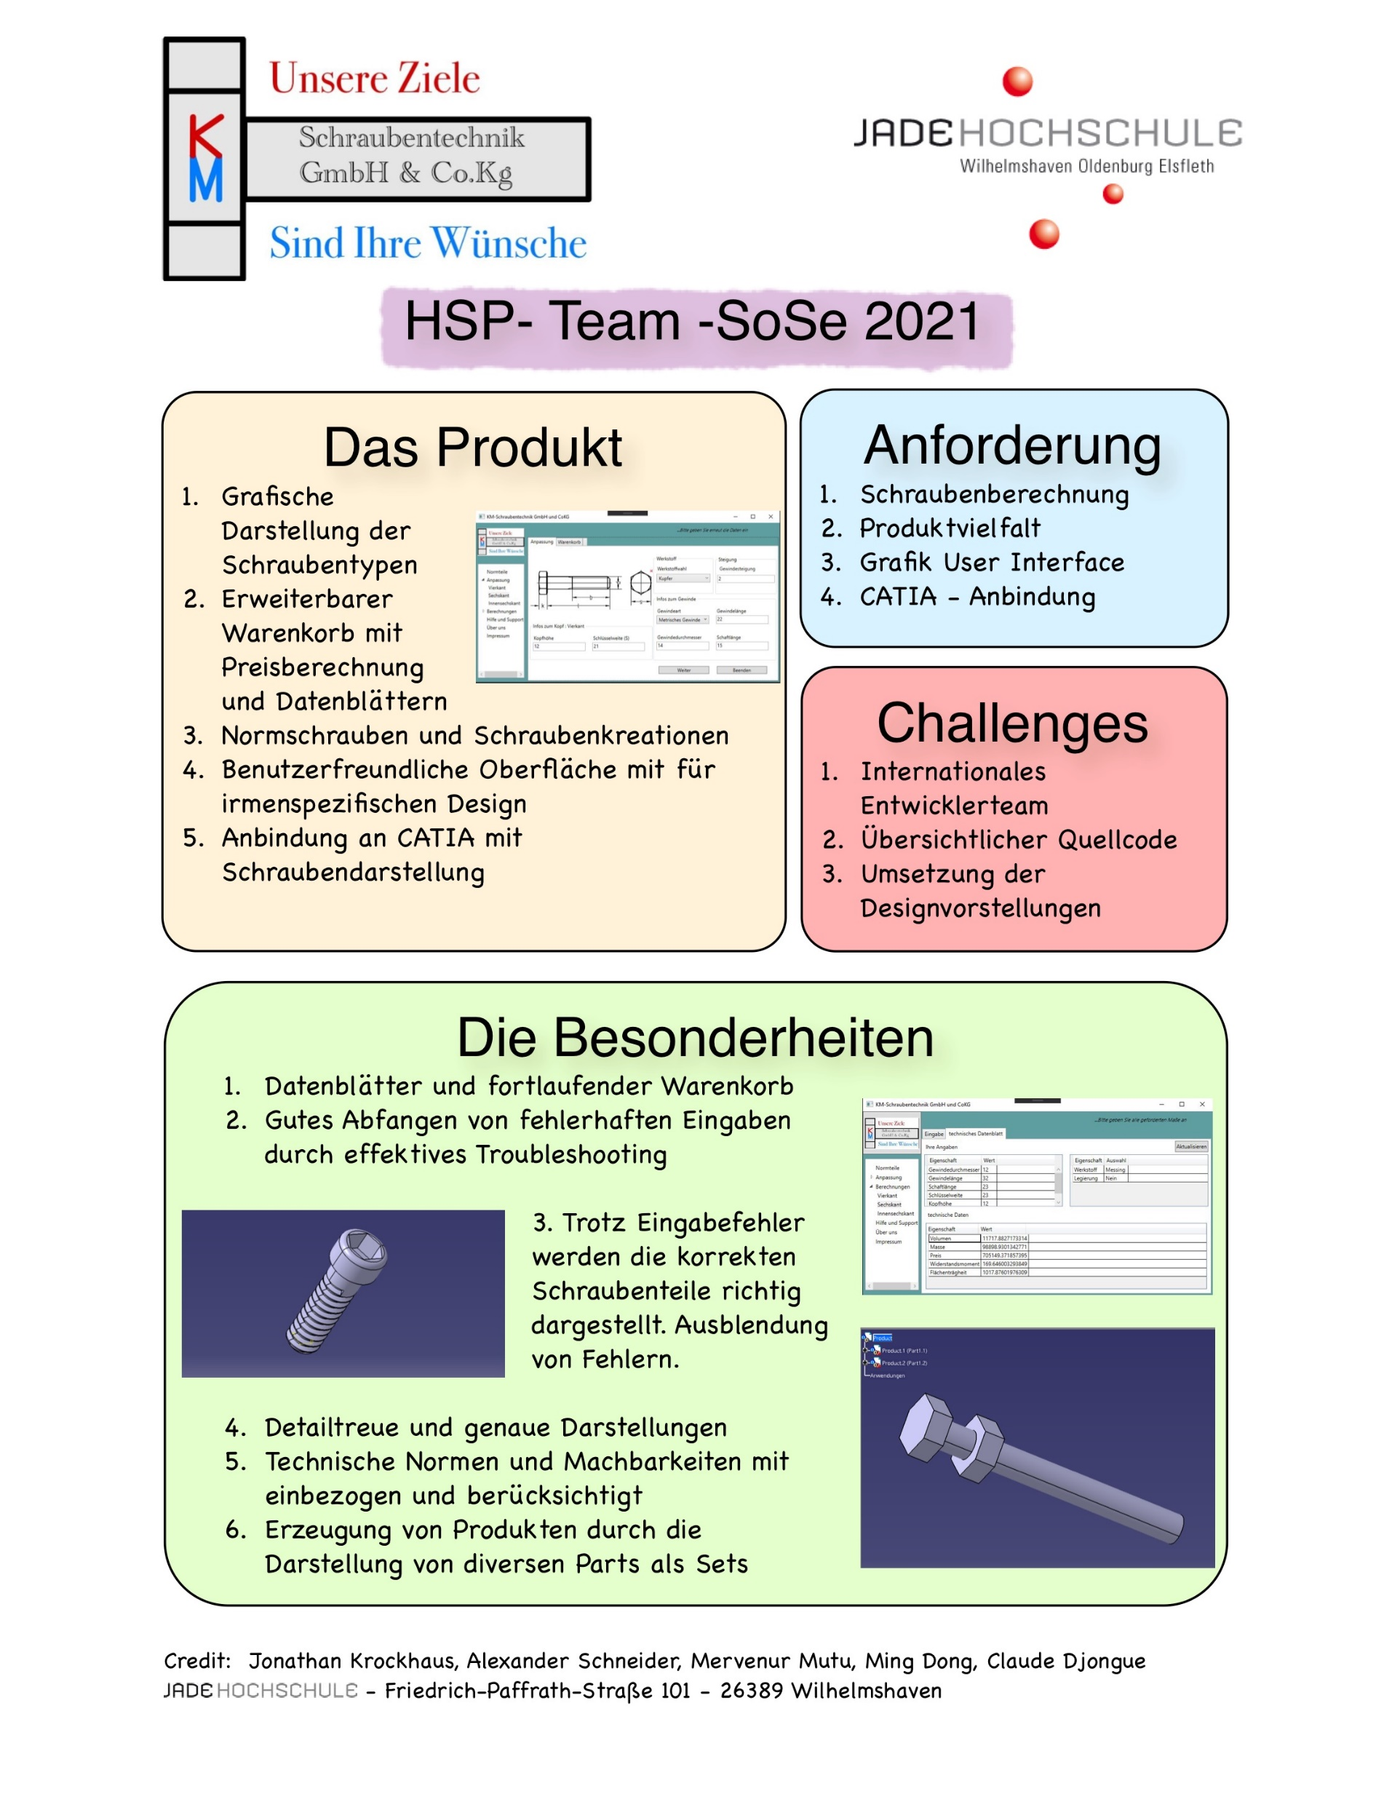
Unsere Neuen Anforderungen
- Schraubendarstellungen - Diverse Berechnungen - Kundenfreundliche Benutzeroberfläche - CATIA – Anbindung - Grafische Darstellung der Schrauben in Catia

Slide 4
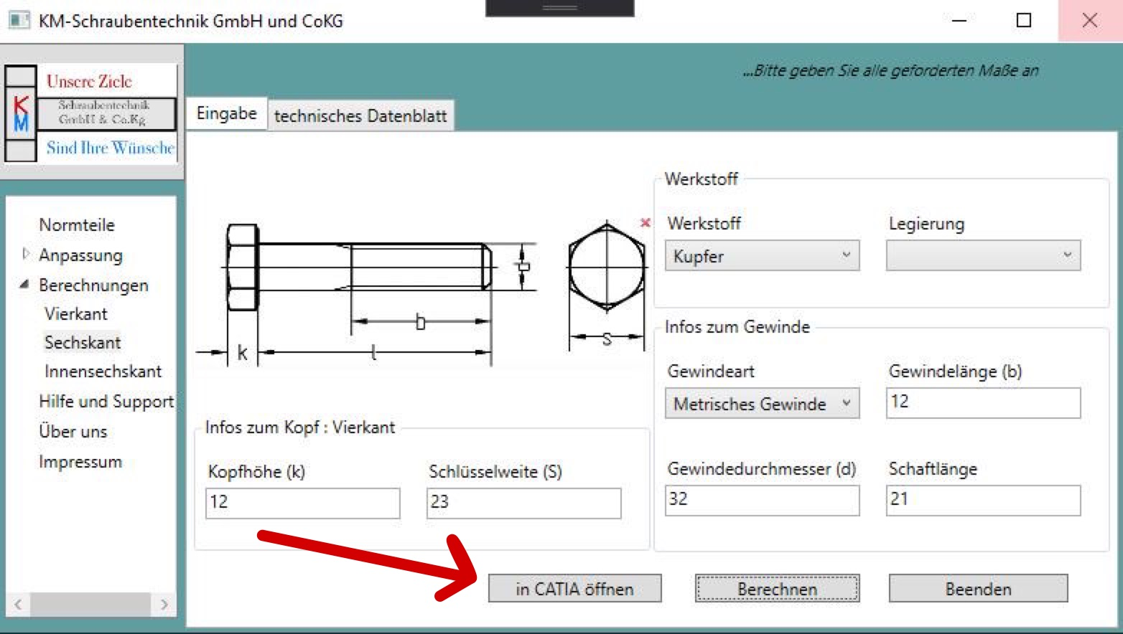
Das Programm - Die Anbindung
- Einfaches Öffnen der CATIA – Anwendung möglich - Auch unter Anpassungen und Normteile möglich - Gewählte Materialien werden angezeigt - Gleichzeitige Überarbeitung des Quellcodes

Slide 5
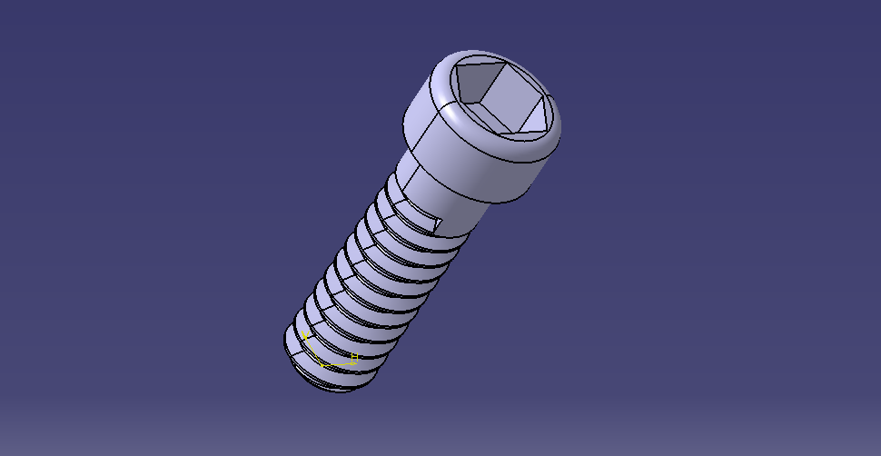
Das Programm - Die grafische Darstellung
- Detailtreue fand Berücksichtigung - Fasen und Gewinde zur zusätzlichen Veranschaulichung dargestellt - Fehler wie zu große Innenmaße, Fasenplatzierung etc. wurden abgefangen

Slide 6
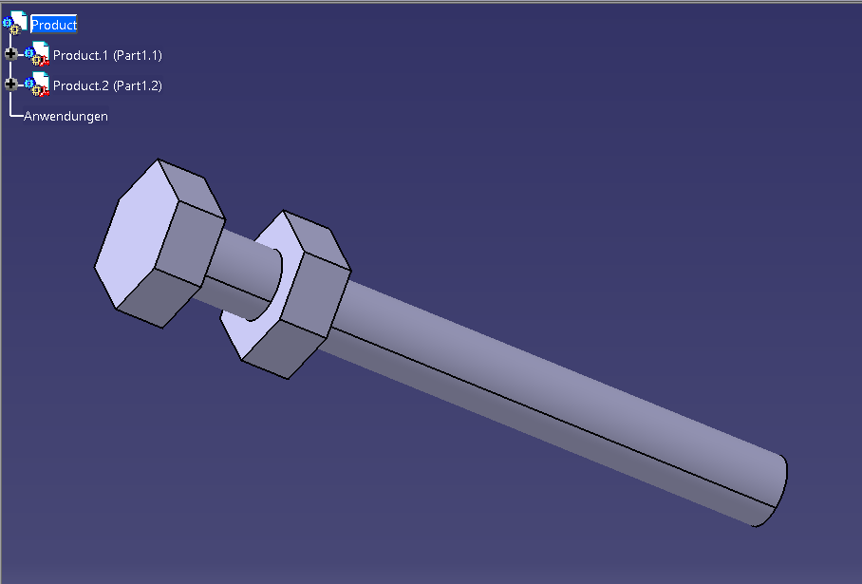
Das Programm - Parts And Products
- Darstellung mehrerer Parts - Erzeugung ganzer Produkte - Schraubensets mit Mutter etc. Können dargestellt werden - Verschiebbarkeit zur Visualisierung möglich

Slide 7
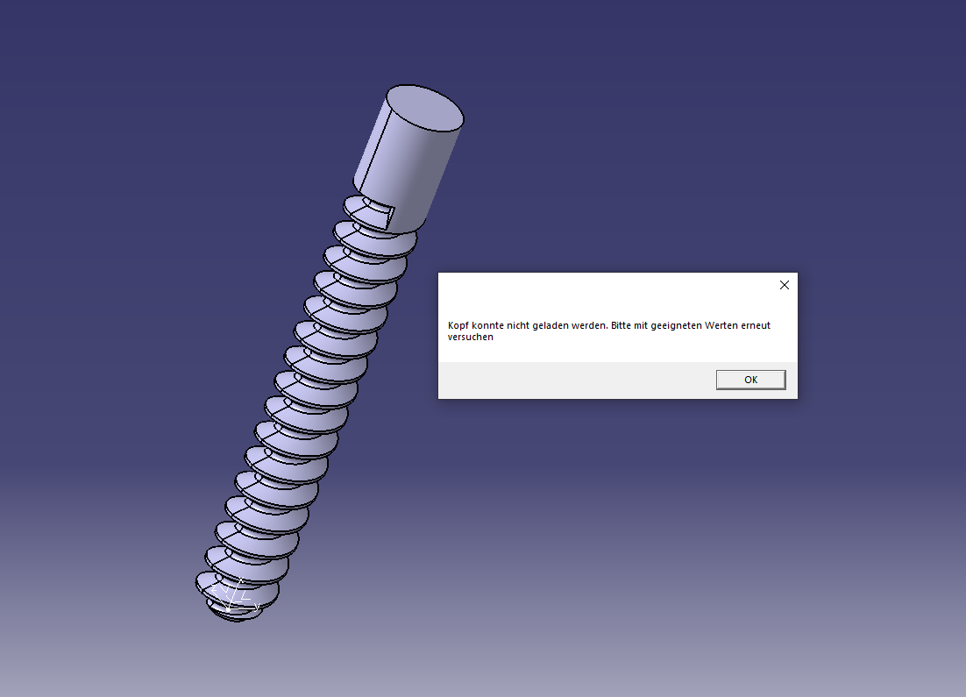
Das Programm - Fehler abfangen
- Verschiedene Fehlerquellen wurden korrigiert - Eingabefehler wurden abgestellt - Anzeigefehler werden mit Hinweis darauf ausgeblendet

Slide 8
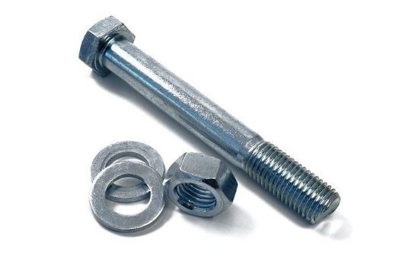
Das Projekt - zukünftige Wege
- Neue Schraubentypen - Ergänzungen durch Set – Angebote (mit Schrauben etc.) - Neue Komponenten (Federn Stifte)
- Weiterführende CATIA - Anwendungen

Slide 9
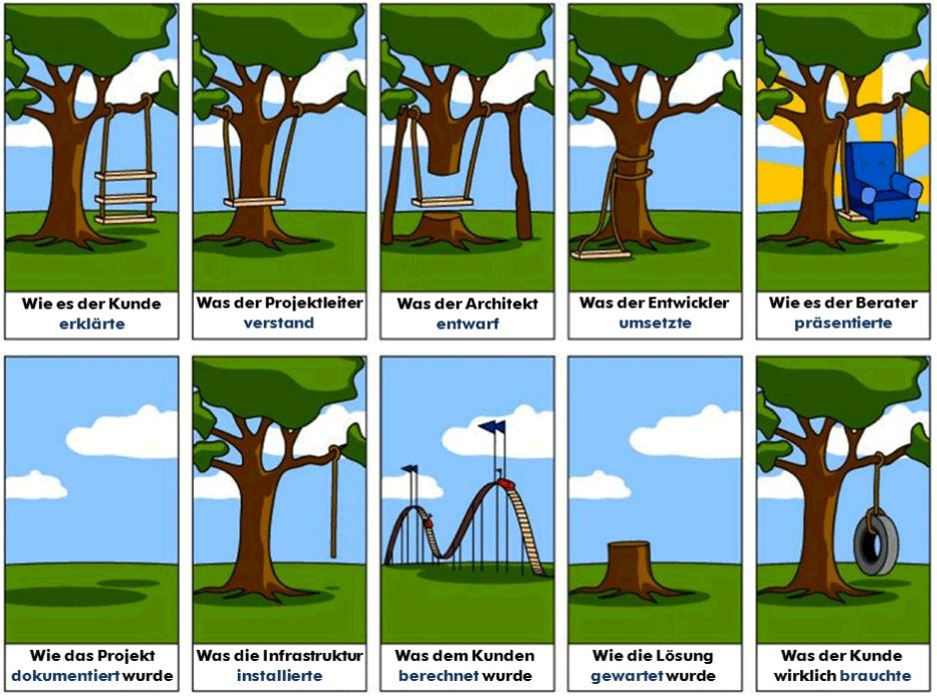
Das Projekt - Was wir mitnehmen
- Projektorientiertes Arbeiten - Zusätzliche Teamkompetenzen - Neue Wege zur Organisation -> Scrum – Techniken
- Bessere Grundkenntnisse und Weiterführende Kenntnisse in der Programmierung und in C#

Slide 10
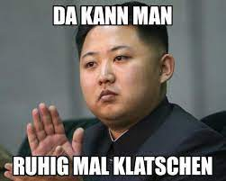
VIELEN DANK Für Ihre Aufmerksamkeit!

